Slide 1
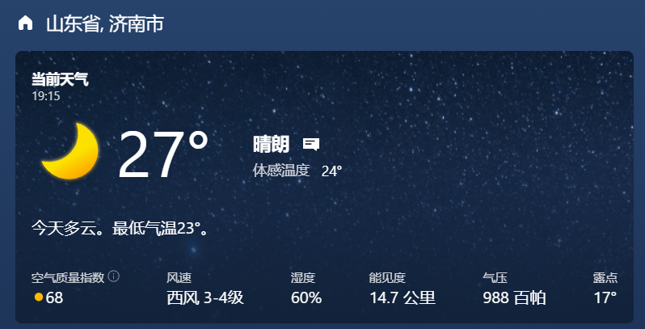
2021-10-2

Slide 2
早晨金刚妈妈给发消息问要不要去快递驿站旁边的小广场玩 ，然后就带雨宝过去和金刚一起玩了，刚开始两个人在打羽毛球 后来玩了会那边的健身器材 直到快十一点钟的时候雨宝跟着金刚一块回家了 ，金刚妈妈去买菜了，然后我就回家给大宝煮饭。
今天是大宝的生日 给大宝煮的鲈鱼还有花菜另外煮了冬瓜排骨汤。
上午刚回到家的时候给大宝刮痧下 大宝说最近比较累 让给刮痧下。
吃过早饭后我睡了一会 ，中间大宝拿着手机过来给我看雨宝和金刚两个人躺在床上睡着了的图片。
下午四点多的时候金刚妈妈发消息说雨宝和金刚在早晨玩的地方继续玩 让我带羽毛球过去 ，我又带了雨宝的秋千，帮雨宝装好后两个小朋友玩了一会秋千，然后开始打羽毛球 再然后两个人比赛跑步，最后玩了一段时间的健身器材，然后就各自回家了。
回家后雨宝吃了上午给大宝煮的鱼，还吃了点昨天买的小面包，喝了一袋朱古力口味牛奶。
晚上带雨宝回家的路上 雨宝一直要买糖吃 说是分享一包给金刚的。然后给雨宝买了两包旺仔奶糖。

